Slide 1
Vyučovací formy-výuka v bloku
Vyučovací blok – základní vyučovací forma používaná na základní škole speciální při vzdělávání žáků se středně těžkou, těžkou, hlubokou mentální retardací, u žáků s PAS a kombinací postižení.
Vyučovací blok umožňuje učiteli diferencovat
individuální přístup k jednotlivým žákům, respektování individuálních zvláštností žáků;
délku edukačního působení na žáka;
střídání edukačního působení učitele a potřebný čas relaxace

Slide 2
Vyučovací formy-výuka v bloku
Specifika výuky v bloku:
Délka trvání edukace.
Místo realizace edukace, jeho úprava, speciální a technické pomůcky.
Počet žáků ve skupině, heterogenní složení žáků (fyzický věk, různá kombinace postižení).
Individualita žáka.
Počet edukátorů, charakteristika, participace na edukačním procesu.
Edukační aktivity a intervence.

Slide 3
Vyučovací formy-výuka v bloku
Organizační uspořádání výuky:
Individuální práce s žákem.
Práce s malou skupinkou žáků.
Paralelní činnost dvou edukátorů.
Frontální edukace, společná práce s celou skupinou, třídou.
Další vyučovací formy: exkurze, vycházka, výlet.

Slide 4
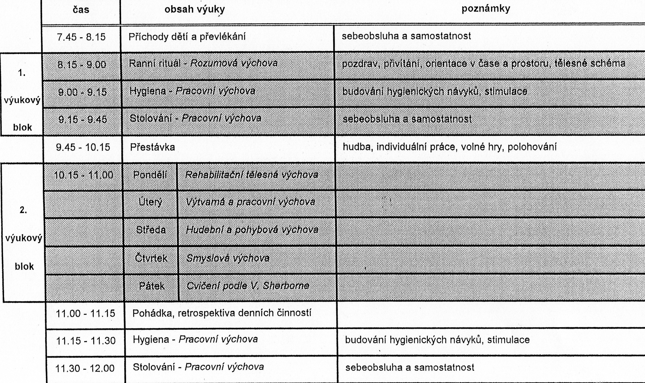
Vyučovací blok
Časový plán činností

Slide 5
Specifické pomůcky
Kompenzační
Didaktické
Rehabilitační
Školní nábytek
Pomůcky denní potřeby
Specifické pomůcky podporují edukační proces na základní škole speciální, u většiny žáků nelze bez používání specifických pomůcek edukační proces uskutečňovat.

Slide 6
Kompenzační pomůcky
Vyrovnávají nedostatečně rozvinuté, případně částečně porušené funkce orgánů těla, využívají zachované nebo jen částečně narušené funkce.
Volba kompenzační pomůcky je závislá:
na typu a stupni postižení žáka,
edukační situaci,
organizační formě a organizačním uspořádáním výuky.

Slide 7
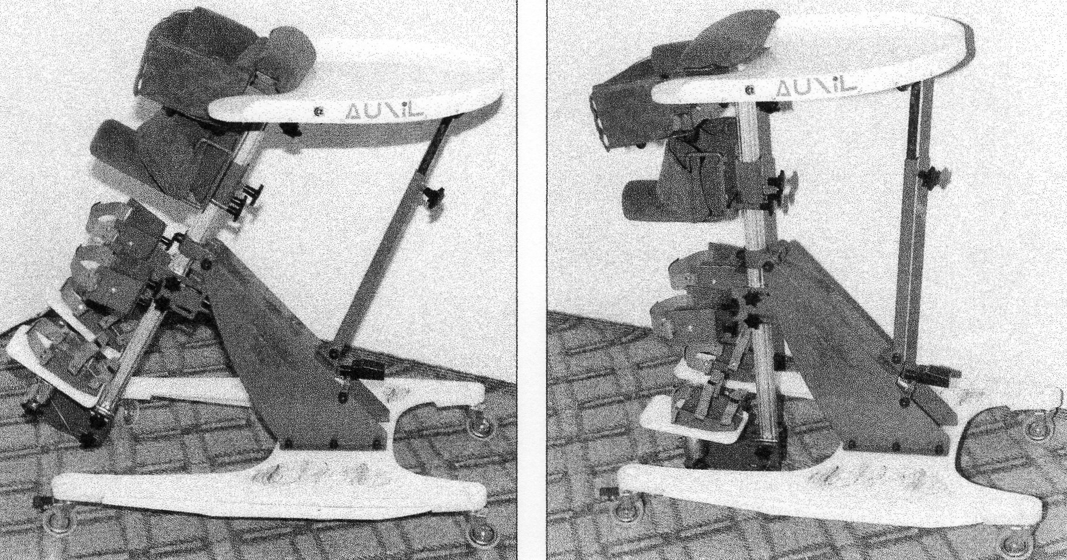
Příklady kompenzačních pomůcek – vertikalizační fixační stojan

Slide 8
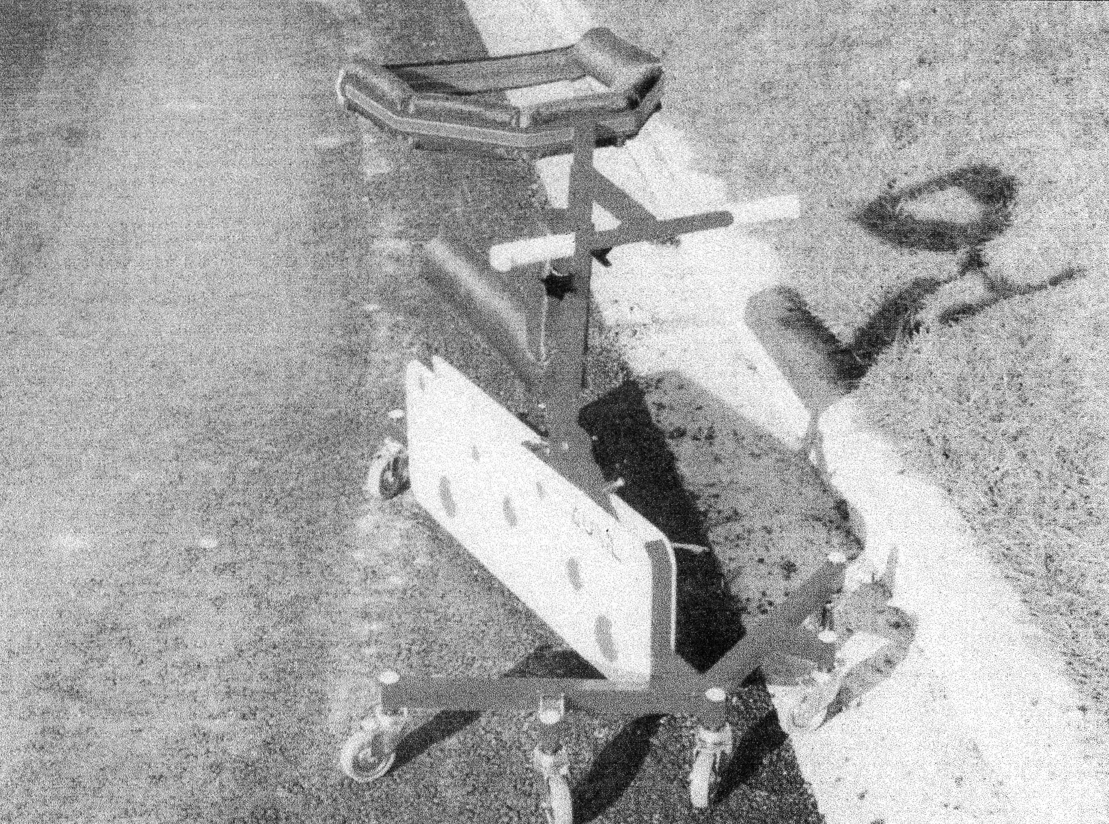
Příklady kompenzačních pomůcek – dětské chodítko Pony1

Slide 9
Didaktické (učební) pomůcky
Klasifikace:
Dle funkce – pomůcky motivační, expoziční, fixační, klasifikační.
Podle určení – pomůcky pro děti předškolního věku, školního věku, pro studenty VŠ, pro osoby s postižením.
Dle charakteru - na pomůcky dvojrozměrné, trojrozměrné, statické, dynamické.

Slide 10
Členění didaktických pomůcek
A Učební pomůcky
Originální předměty a reálné skutečnosti (přírodniny, výtvory, výrobky, jevy a děje-chemické, biologické).
Zobrazení a znázornění předmětů a skutečností (modely, mapy, obrazy, fotografie, zvukové záznamy).
Textové pomůcky (učebnice, pracovní sešity, atlasy, doplňková literatura).
Pořady, programy prezentované didaktickou technikou (CD,DVD programy).
Speciální pomůcky (pomůcky pro TV, VV, HV atd.).

Slide 11
Členění didaktických pomůcek
B Technické výukové prostředky
Auditivní technika (CD přehrávače).
Vizuální technika (zpětné projektory, data projektory).
Audiovizuální technika (DVD, počítačové multimediální systémy).
Technika řídící a hodnotící (výukové počítačové systémy).

Slide 12
Členění didaktických pomůcek
C Organizační a reprografická technika – kopírky, počítače, počítačové sítě, databáze.
D Výukové prostory a jejich vybavení – odborné učebny, dílny, pozemky, tělocvičny, terapeutické místnosti, snoezelen.
E Vybavení učitele a žáka – psací potřeby, pracovní úbor, notebooky.

Slide 13
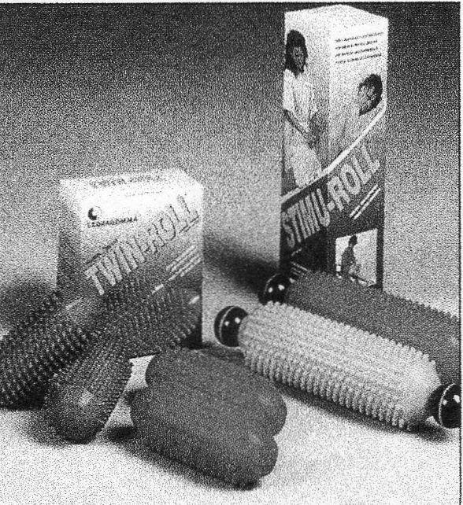
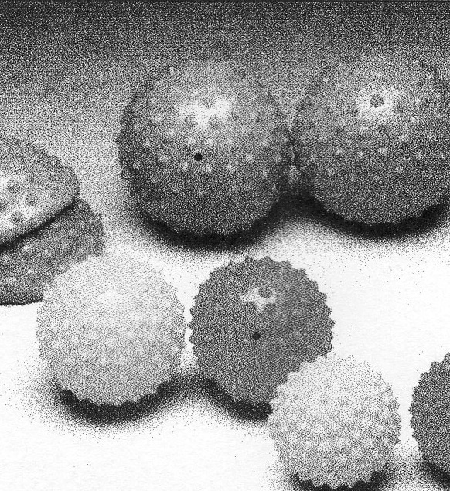
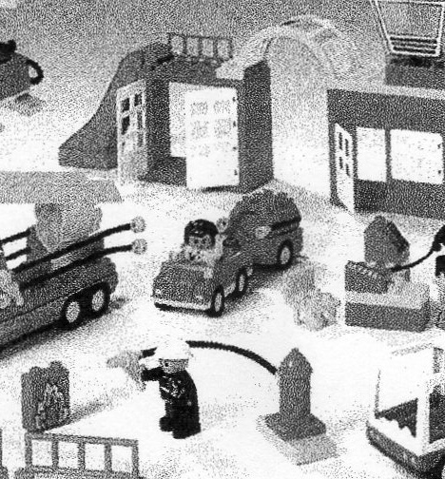
Rehabilitační pomůcky
Mají funkci nápravnou, upravují orgánové poškození, obnovují úplně nebo částečně jeho funkci (skládačky, rehabilitační míčky a válečky)

Slide 14
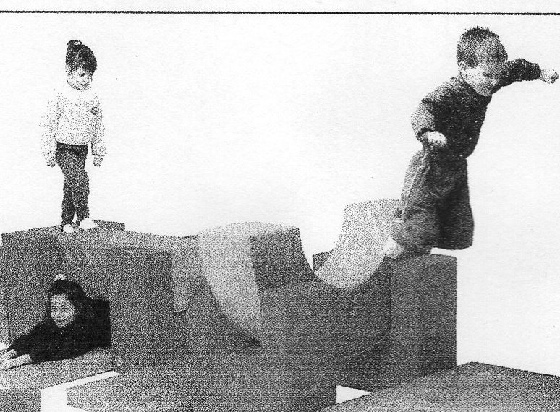
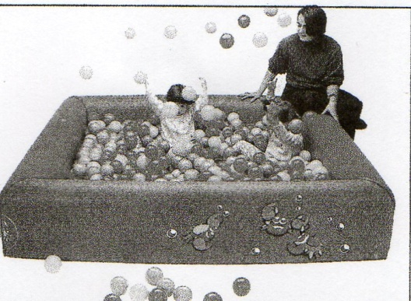
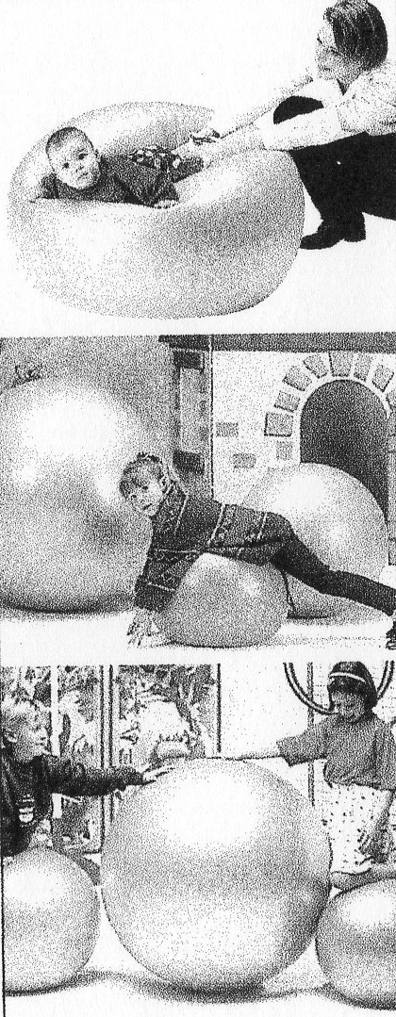
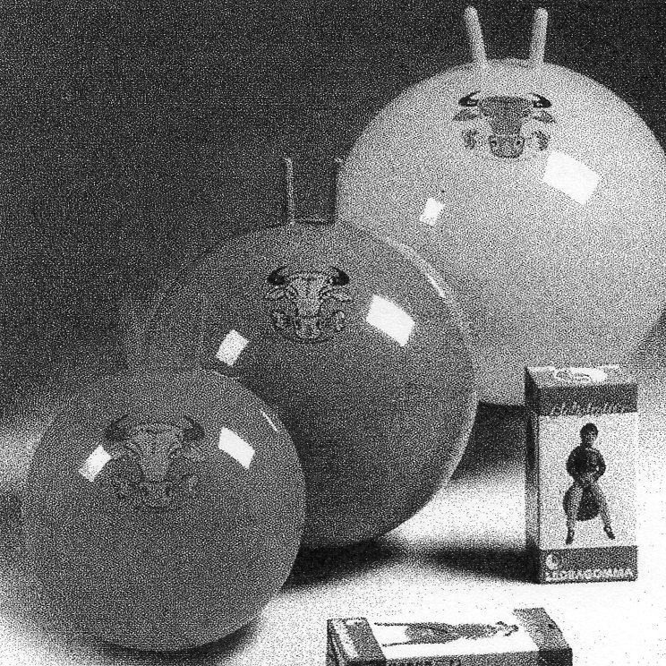
Rehabilitační pomůcky-molitanové kostky, suchý bazén, polohovací a skákací balóny

Slide 15
Školní nábytek
Musí odpovídat fyzickému věku, typu postižení, stupni postižení (dodržení ergonomie).
Specifické vybavení dle potřeb žáků – upravovat neustále během školního roku, dle zvolených činností, edukační a další prostory školy mají vyvolávat v žácích pocit bezpečí, všechny předměty musí splňovat bezpečnostní předpisy.

Slide 16
Pomůcky denní potřeby
Předměty používané při stolování, oblékání, osobní hygieně v rámci edukačního procesu.

